Slide 1
ΤΑ ΠΑΘΗ ΤΗΣ ΒρΟΧΗΣ ΚΙΚΗ ΔΗΜΟΥΛΑ
Απο τη συλλογη «Το ΛΙΓΟ ΤΟΥ ΚΟΣΜΟΥ» (1971)

Slide 2
ΚΕΙΜΕΝΑ ΝΕΟΕΛΛΗΝΙΚΗΣ ΛΟΓΟΤΕΧΝΙΑΣ ΕρΓΑΣΙΑ ΤΩΝ ΜΑΘΗΤΩΝ ΤΗΣ Γ΄ ΓΥΜΝΑΣΙΟΥ (ΓΥΜΝΑΣΙΟ ΔΟΜΕΝΙΚΟΥ, σχολ. ΕτοΣ 2020- 2021)

Slide 3
«Εν μέσω λογισμών και παραλογισμών
άρχισε η βροχή να λιώνει τα μεσάνυχτα μ’ αυτόν τον νικημένο πάντα ήχο σι, σι, σι.
Ήχος συρτός, συλλογιστός, συνέρημος, ήχος κανονικός κανονικής βροχής.
Όμως ο παραλογισμός άλλη γραφή κι άλλην ανάγνωση μου 'μαθε για τους ήχους.
Κι όλη τη νύχτα ακούω και διαβάζω τη βροχή, σίγμα πλάι σε γιώτα, γιώτα κοντά στο σίγμα, κρυστάλλινα ψηφία που τσουγκρίζουν και μουρμουρίζουν ένα εσύ, εσύ, εσύ.

Slide 4
και λέει μόνο εσύ, εσύ,
νοσταλγία δισύλλαβη, ένταση μονολεκτική, το ένα εσύ σαν μνήμη, το άλλο σαν μομφή και σαν μοιρολατρία,
Κάθε σταγόνα κι ένα εσύ, όλη τη νύχτα
ο ίδιος παρεξηγημένος ήχος, αξημέρωτος ήχος, αξημέρωτη ανάγκη εσύ, βραδύγλωσση βροχή, σαν πρόθεση ναυαγισμένη κάτι μακρύ να διηγηθεί

Slide 5
Τόση βροχή για μια απουσία, τόση αγρύπνια για μια λέξη
πολύ με ζάλισε απόψε η βροχή μ' αυτή της τη μεροληψία όλο εσύ, εσύ, εσύ, σαν όλα τ' άλλα να ‘ναι αμελητέα και μόνο εσύ, εσύ, εσύ».
Κ. Δημουλά

Slide 6
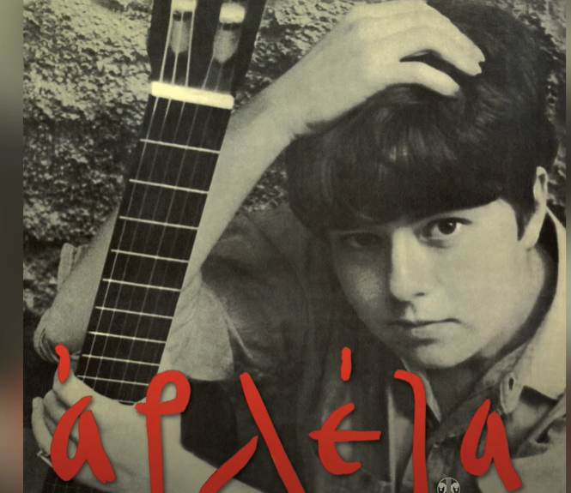
Ακούστε και ένα τραγούδι για τη βροχή και τη μοναξιά…
Αρλέτα- Μια φορά θυμάμαι
Νύχτα βροχερή άδειο το χέρι ψάχνει να σε βρει μα δεν το ξέρει πού θα σε βρει
Μια φορά θυμάμαι μ' αγαπούσες τώρα βροχή μια φορά θυμάμαι μου μιλούσες τώρα σιωπή
Πέτρωσ' η φωνή και πώς να κλάψει που 'φυγες εσύ έχουν ανάψει χίλιοι καημοί
Μια φορά θυμάμαι μ' αγαπούσες τώρα βροχή μια φορά θυμάμαι μου μιλούσες τώρα σιωπή

Slide 7
Πώς ξημερώνει η επόμενη μέρα για τη γυναίκα του ποιήματος;
Βρίσκει τη δύναμη να πάει να βρει το πρόσωπο που τόσο την απασχολεί;
Η ιστορία μας ξεκινά με τη φράση:
«Ξημέρωσε, οι νυχτερινές σκέψεις την είχαν κουράσει…»
Ποια απόφαση θα πάρει στο φως της ημέρας;

Slide 8
Κείμενα των μαθητών για την επόμενη μέρα της ηρωίδας «Η συγγνώμη που άργησε…»
«Ξημέρωσε, όλα έδειχναν διαφορετικά στο φως της μέρας. Οι νυχτερινές σκέψεις την είχαν κουράσει, όλα φαίνονταν διαφορετικά χωρίς εκείνον δίπλα της. Σηκώθηκε, πήγε να πάρει πρωινό, αλλά δεν κατέβαινε τίποτε από τη στεναχώρια της.
Πήγε να ετοιμαστεί να πάει να τον βρει, ήδη της έλειπε…. Καθώς κοιτάχτηκε στον καθρέφτη σκέφτηκε πως δε θα ήταν καθόλου εύκολο να ξεκαθαρίσει μαζί του.
Όπως έβγαινε έξω και έκλεισε την πόρτα, της ήρθε μία ακόμη ανάμνηση. Θυμήθηκε την πρώτη φορά που πήγαν μαζί στο σπίτι, επειδή έβρεχε, όπως εκείνη τη στιγμή, αλλά τώρα περπατούσε χωρίς εκείνον δίπλα της στους δρόμους, περνούσε από στενά και όλα της θύμιζαν εκείνον.

Slide 9
«Η συγγνώμη που άργησε» (συνέχεια)
Έφτασε στην εξώπορτα του σπιτιού του, χτύπησε την πόρτα. Κανείς δεν άνοιξε…
Πήγε να φύγει και τότε η πόρτα άνοιξε. Αμέσως έτρεξε στην αγκαλιά του, κανείς τους δε μιλούσε, μέχρι που αποφάσισε να μιλήσει εκείνη και να τον ρωτήσει απλά ένα «γιατί;».
Εκείνος την αγκάλιασε, έμειναν για ώρα σιωπηλοί και της ζήτησε χαμηλόφωνα συγγνώμη…»
Χρυσοβαλάντω Ζ. (τμήμα Γ1)

Slide 10
«Στο ίδιο σημείο, όπως παλιά»
«Ξημέρωσε, οι νυχτερινές σκέψεις την είχαν κουράσει. Έπρεπε να τον βρει και να μιλήσουν… Όμως δεν άντεχε στη σκέψη ότι μπορεί να είχε την ίδια κατάληξη με χτες. Δε θα το άντεχε και θα κλεινόταν τελείως στον εαυτό της.
Αλλά δεν άφησε αυτή τη σκέψη να την εμποδίσει… Έτσι, του τηλεφώνησε και κανόνισαν να βρεθούν στο πάρκο, στο δικό τους πάρκο.
Όταν έφτασε τον είδε να στέκεται μπροστά από το παγκάκι τους, με ένα τσιγάρο στα χείλη του, εκείνη κατάπιε τα δάκρυά της και τον πλησίασε…»
Ζωή Κ. (τμήμα Γ1)

Slide 11
Η ηρωίδα δε βρίσκει τη δύναμη να πάει να τον συναντήσει… «Όταν το δύσκολο γίνεται ακατόρθωτο»
«Ξημέρωσε, οι νυχτερινές σκέψεις την είχαν κουράσει… Έπρεπε να τελειώνει αυτή η κατάσταση, να ξεκαθαρίσει τα πράγματα. Αλλά δεν μπορούσε να τον αντιμετωπίσει από κοντά. Το ήξερε ότι ή θα έχανε την ψυχραιμία της ή θα κατέρρεε μπροστά του.
Γι΄ αυτό και χθες αποφάσισε να του στείλει μήνυμα και να του πει όσα ένιωθε τις τελευταίες δύο εβδομάδες. Ήθελε να ξέρει… Ήθελε να τον κάνει να υποφέρει όπως και εκείνη, παρόλο που τον αγαπούσε ακόμη.»
Ανθή Κ. (τμήμα Γ1)

Slide 12
Συννεφόλεξα με χρήση του Word Art

Slide 13
Απόπειρες των μαθητών για καλλιγράμματα
Καλλίγραμμα ή σχηματικό ποίημα είναι ένα είδος ποιήματος στο οποίο η γραφή είναι τοποθετημένη με τέτοιο τρόπο ώστε να δημιουργεί οπτική εικόνα.
Τα παιδιά είδαν αντίστοιχα καλλιγράμματα του Απολινναίρ και του Σεφέρη και προσπάθησαν να σχεδιάσουν τα δικά τους.
Δεν ήταν εύκολο…
Δίπλα ένα έργο της Ανθής Κ.

Slide 14
Σχεδιάζοντας ένα καλλίγραμμα…
Και στη συνέχεια ακολουθώντας τα περιγράμματα, δημιουργούμε το δικό μας έργο
Είναι πάντα ευκολότερο, όταν αντλούμε έμπνευση από εικόνες και σκίτσα στο διαδίκτυο

Slide 15
Οι μαθητές επέλεξαν τις φωτογραφίες για την εικονογράφηση του ποιήματος από τις εξής διαδικτυακές πηγές και εφαρμογές:
https://www.maxmag.gr/apscychologita/ta-prosopa-tis-vrochis
https://www.fumara.gr/na-ta-agapas-ta-thlimmena-matia
https://weirdsides.com/arthra-istories/ta-skalopatia
https://www.paravan-decor.gr
https://anthologiongr.wordpress.com
gr.pinterest.com
gr.dreamstime.com
https://pixabay.com

